Slide 1
Волонтерское Приложение
2020-ФГиИБ-ИСиТ-2б Ершов Егор Дмитриевич

Slide 2
Задачи
Коммуникация
Оперативность
Доступность
Удобство
Достоверность

Slide 3
Основной функционал (Волонтер)
Просмотр существующих мероприятия
D
Регистрация
C
B
Подача заявок на участие в мероприятиях
Просмотр своего рейтинга
A

Slide 4
Основной функционал (Вожатый)
Регистрация
A
Создание мероприятий
B
Редактирование
C
Добавление участников в мероприятия
D

Slide 5
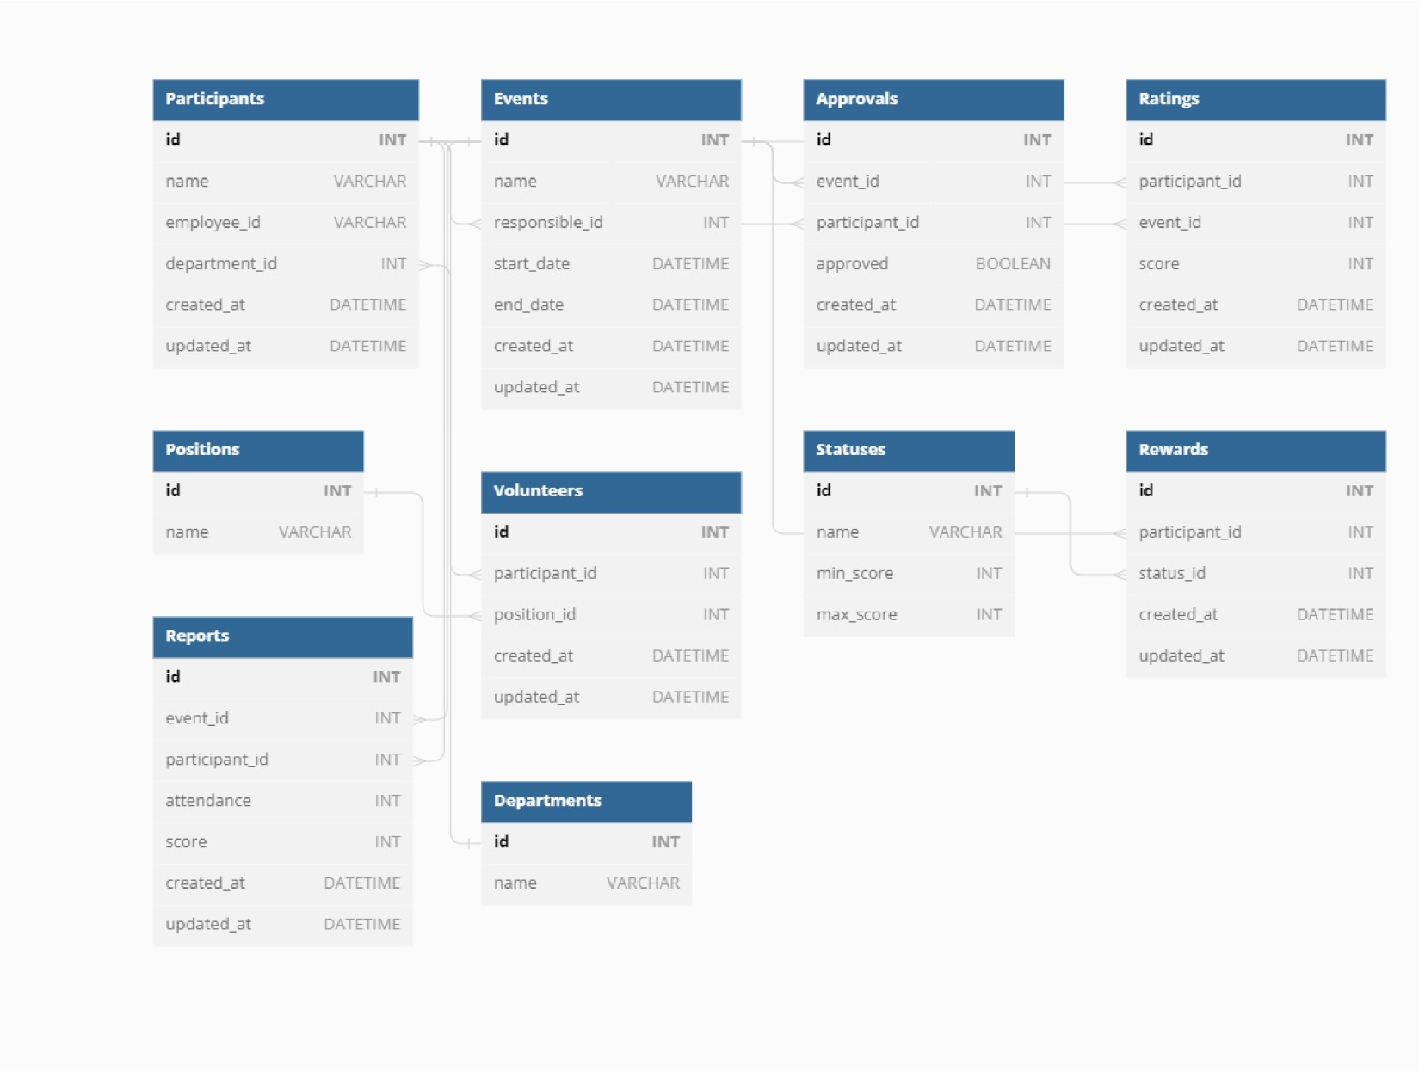
ERD-Диаграмма

Slide 6
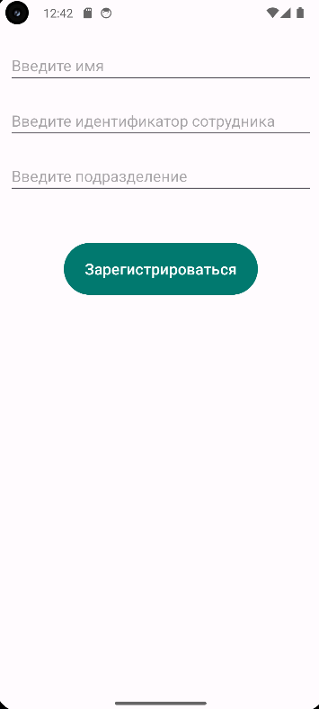
Страница регистрации
Начальная страница, которая позволяет пользователю зарегистрироваться или войти, если пользователь уже зарегистрирован

Slide 7
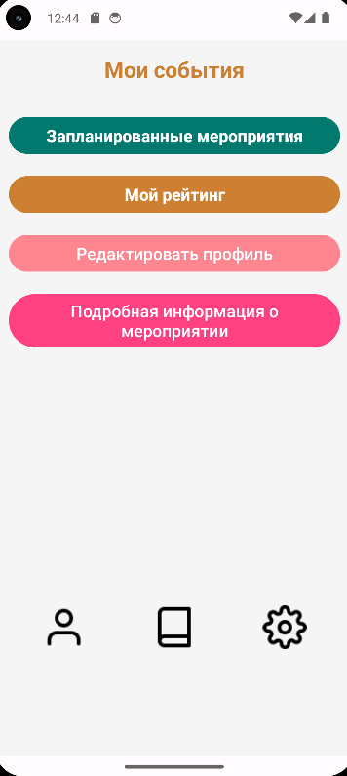
Мои События
На этой странице пользователю предлагается меню возможностей: - Изучить запланированные мероприятия - Посмотреть рейтинг - Редактировать свой профиль
- Узнать больше о мероприятии А Также - Посмотреть список отчетов - Авторизоваться как вожатый

Slide 8
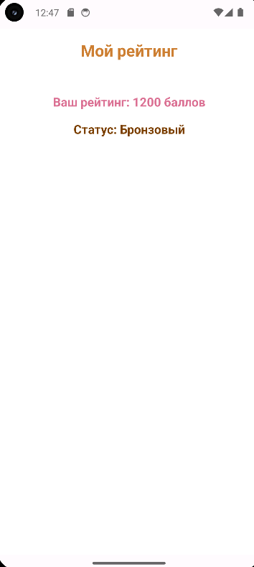
Мой рейтинг
Здесь отображается количество очков и статус пользователя

Slide 9
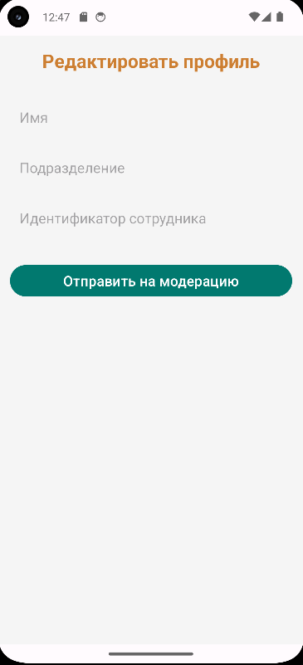
Редактировать профиль
Пользователь в любой момент может изменить свои данные, например, подразделение, если его перевели в другое

Slide 10
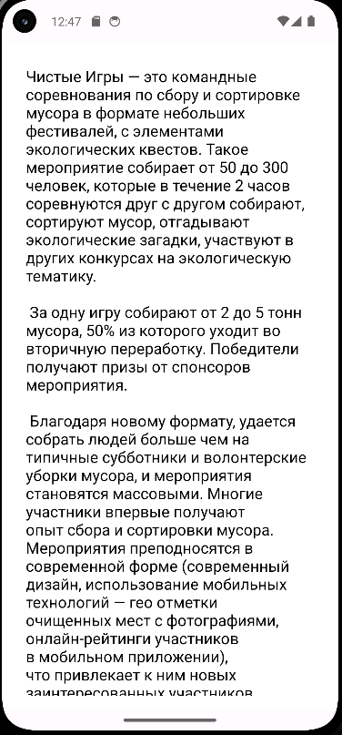
Подробная информация о мероприятии
На этой странице пользователь может подробнее ознакомиться с предстоящим мероприятием

Slide 11
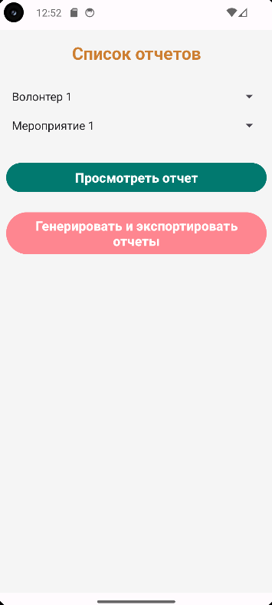
Список отчетов
Пользователь может посмотреть отчет каждого волонтера от каждого мероприятия

Slide 12
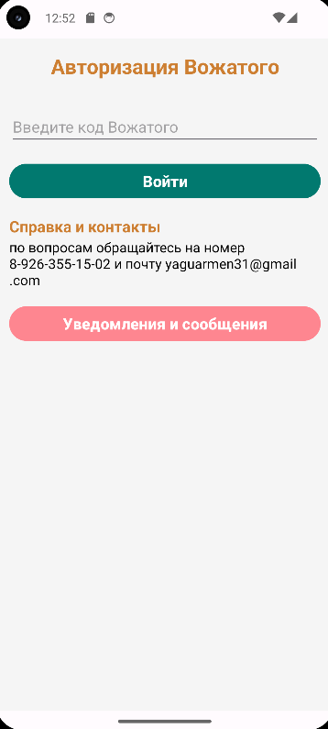
Авторизация Вожатого
Если данный пользователь является вожатым, то он может войти в свой личный кабинет

Slide 13
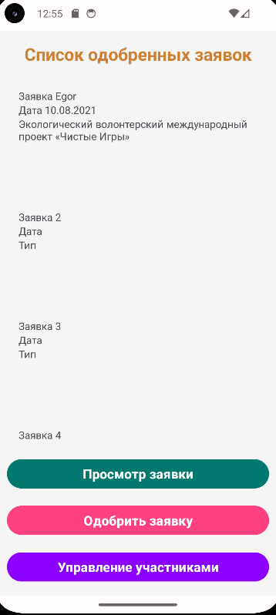
Список одобренный заявок
Вожатый может посмотреть список заявок волонтеров: дату и название мероприятия каждой заявки и также имя самого волонтера На этой же странице он может: -Ознакомится с заявкой более подробно -Одобрить заявку -Управлять всеми участниками, которые закреплены за конкретным Вожатым

Slide 14
Спасибо за внимание!

